Slide 1
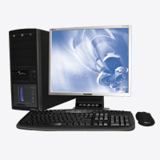
Osobný počítač

Slide 2
Osobný počítač (PC)
Na trh bol uvedený firmou IBM.
Zostava PC
Výkonná časť – základná jednotka
Výstupné zariadenia – monitor
Vstupné zariadenia – klávesnica, myš
Prídavné vstupné a výstupné zariadenia – tlačiareň, skener, modem, dig. fotoaparát, kamera, webkamera ....)

Slide 3
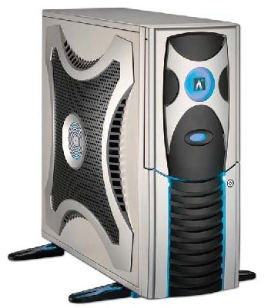
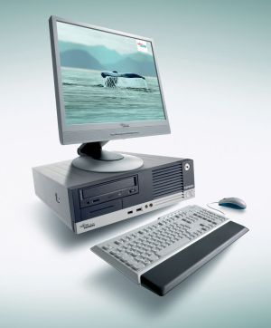
Základná jednotka
Je hlavnou časťou počítača, ktorá najviac ovplyvňuje jeho výkon. Je to skrinka, v ktorej sú ako stavebnica uložené jednotlivé komponenty.

Slide 4
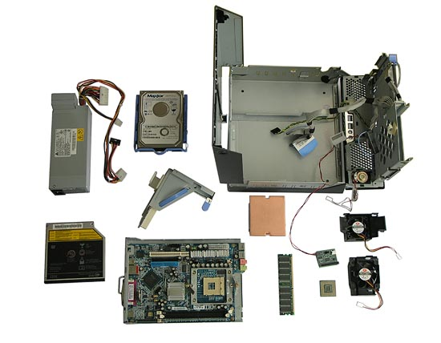
Základná jednotka obsahuje :
Základnú dosku
Procesor
Operačnú pamäť
Diskové zariadenia

Slide 5
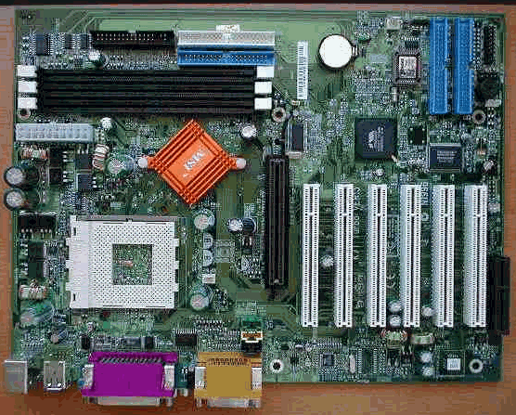
Základná doska

Slide 6
Procesor
Ovplyvňuje najviac výkon počítača. Vykonáva príkazy zapísané v programoch alebo zadávané používateľom.

Slide 7
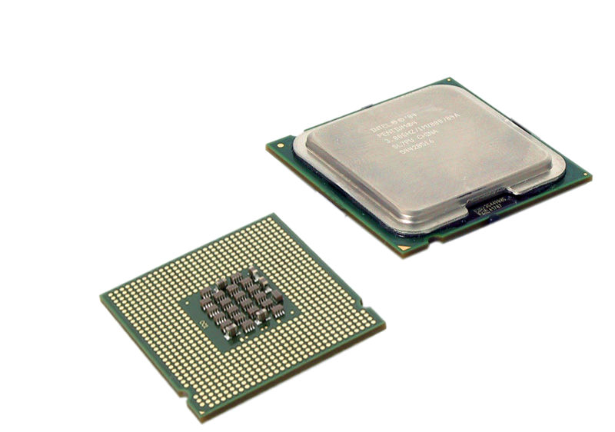
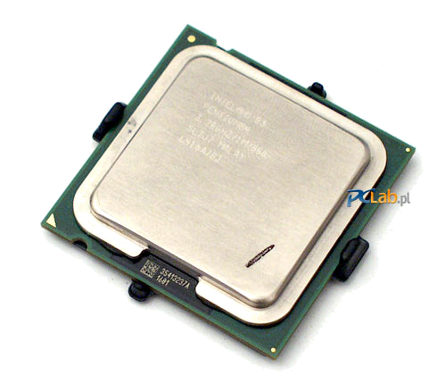
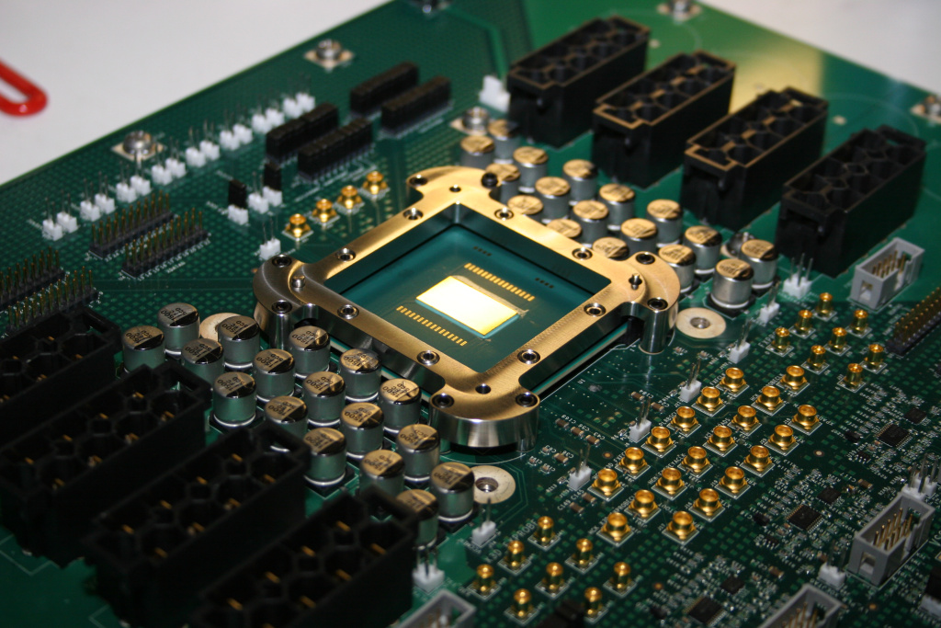
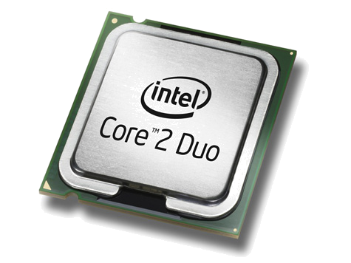
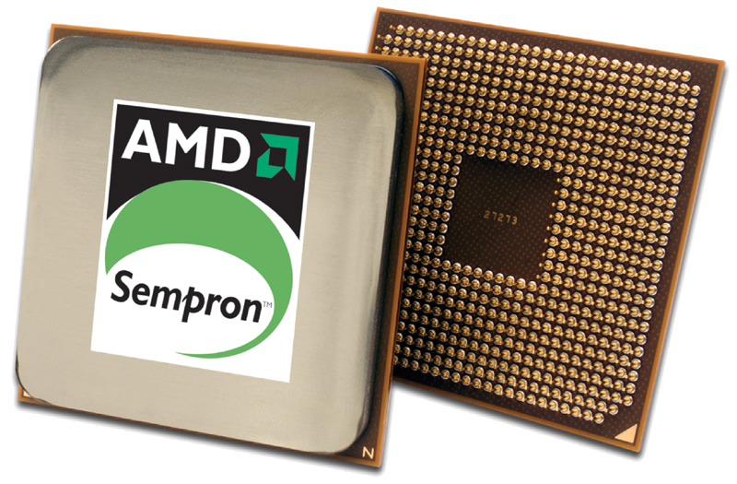
Procesor

Slide 8
Vnútorné pamäte
RAM – operačná pamäť počítača
slúži na veľmi rýchle čítanie a zápis spracovávaných údajov.
ROM – pamäť trvalá
- údaje sa uchovávajú aj po vypnutí počítača
zapisujú sa iba raz (priamo vo výrobe)
počítač z nej číta informácie, ktoré ho riadia po zapnutí

Slide 9
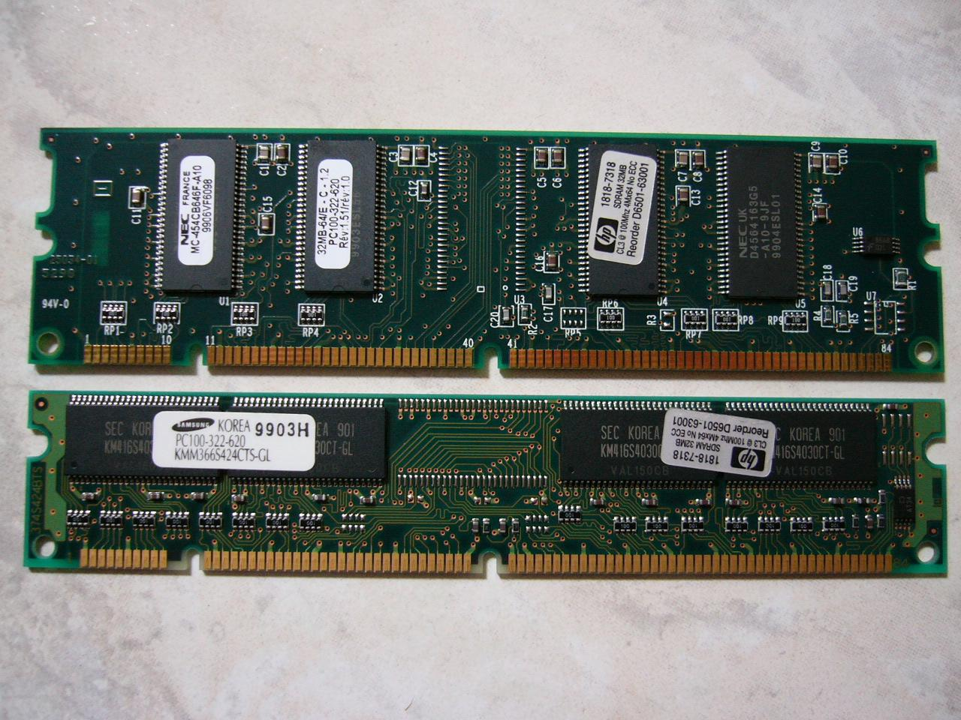
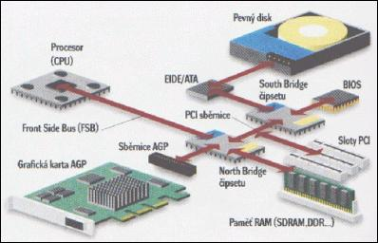

Slide 10

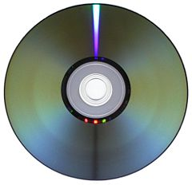
Vonkajšie pamäte
Diskety
Pevné disky
Veľkokapacitné diskety
CD disky
DVD disky
USB kľúče

Slide 11
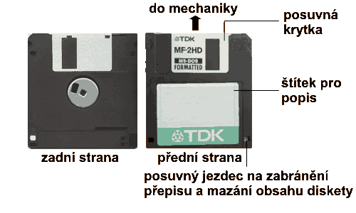
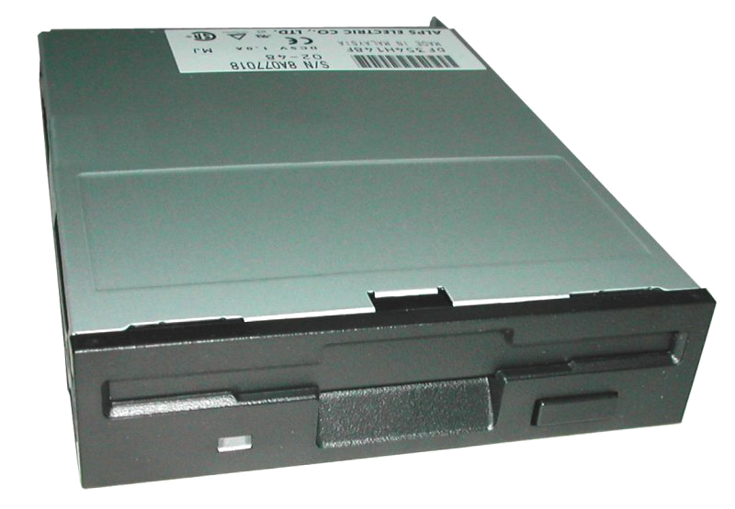

Slide 12
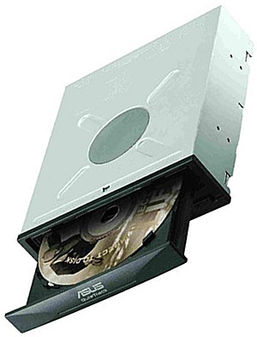

Slide 13
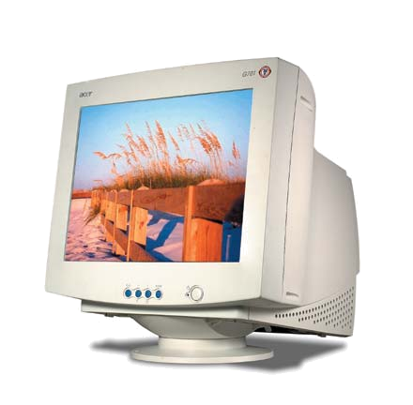
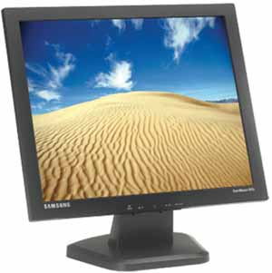
Monitor
Je základným výstupným zariadením
Slúži na zobrazovanie textových a grafických informácií
Poznáme dva druhy monitorov: CRT a LCD
Majú rôzne veľkosti 15“ - 24“ (palce)

Slide 14
Prídavné zariadenia
Sú to: zvuková karta
grafická karta
sieťová karta
modem
skener
digitálny fotoaparát
web kamera
tablet
záložný zdroj
tlačiareň
multifunkčné zariadenia
klávesnica

Slide 15
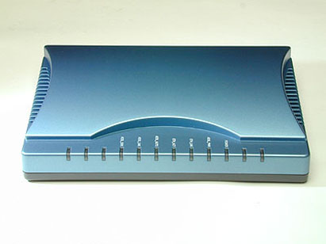
Modem
Používa sa na pripojenie počítača do Internetu
Údaje z počítača (digitálne) upravuje na signál vhodný na prenos telefónnou linkou alebo digitálnou linkou

Slide 16
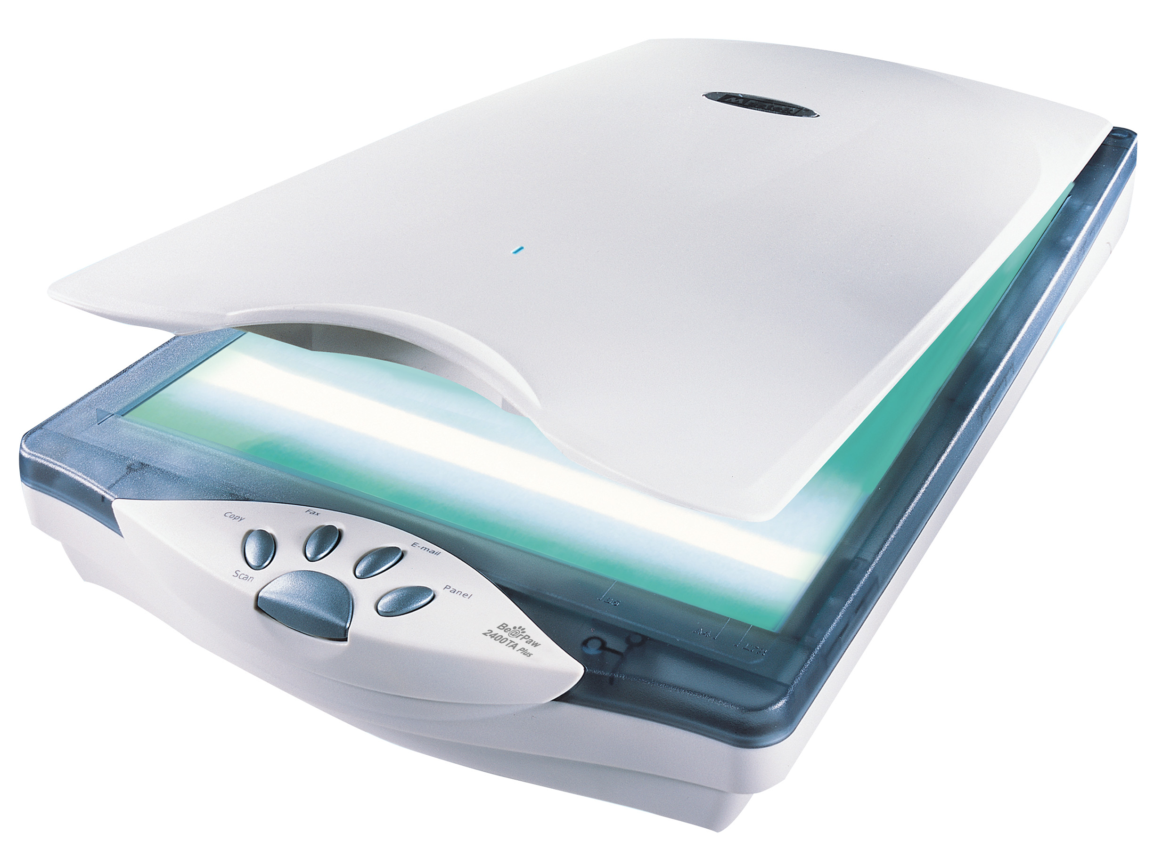
Skener
Používa sa na prevod obrázkov, fotografií alebo textu z papierovej predlohy do počítačového súboru.
Môžu byť a) ručné
b) pultové
c) stolné (plošné)
d) bubnové

Slide 17
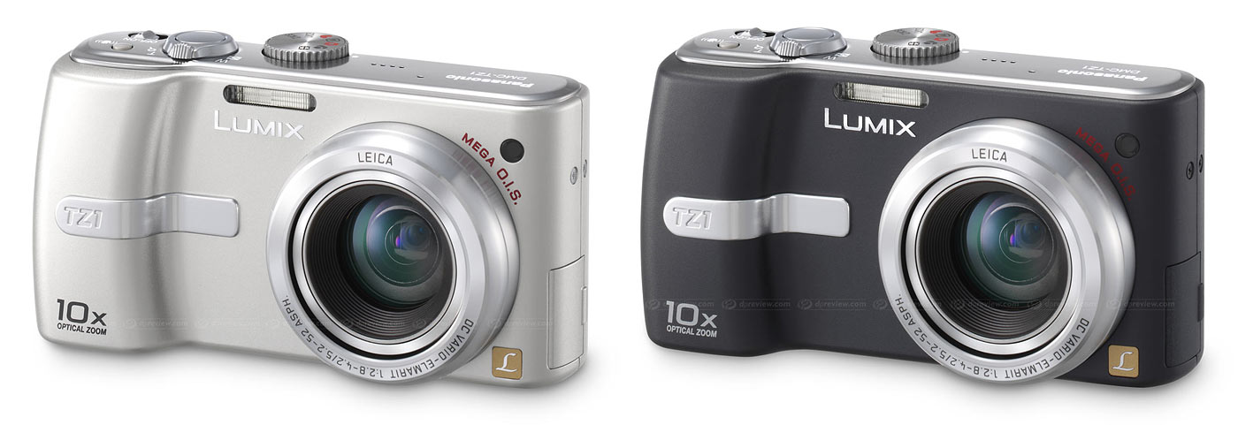
Digitálny fotoaparát
Obrázok sníma v digitálnej forme a ukladá na pamäťovú kartu
Fotografiu môžeme ihneď vidieť, upravovať alebo vytlačiť
Tieto fotografie sa dajú posielať e-mailom

Slide 18
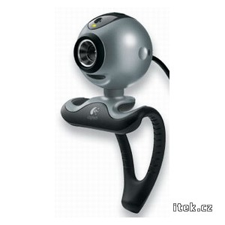
Web kamera
Umožňuje nepretržité snímanie
Zvyčajne sa pripája k počítaču, preto nepotrebuje pamäťovú kartu
Umožňuje realizovať videokonferencie, sledovať určitý priestor a pod.

Slide 19
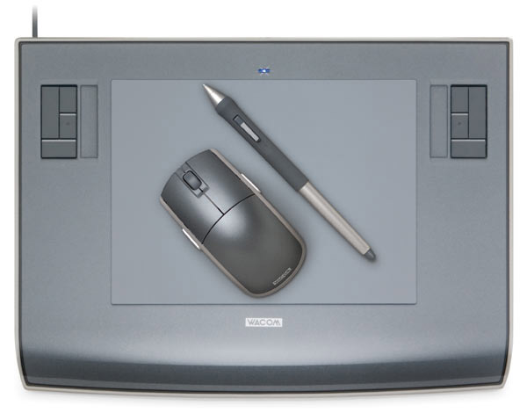
Tablet
Je polohovacie zariadenie zložené z pevnej snímacej podložky, ktorá prenáša pohyb zariadenia v tvare pera alebo myši do počítača.

Slide 20
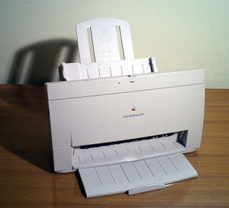
Tlačiareň
Umožňuje vytlačiť dokument z počítača na papier
Vyžaduje si nainštalovať do PC ovládače danej tlačiarne
Môžu byť – ihličkové
atramentové
laserové

Slide 21
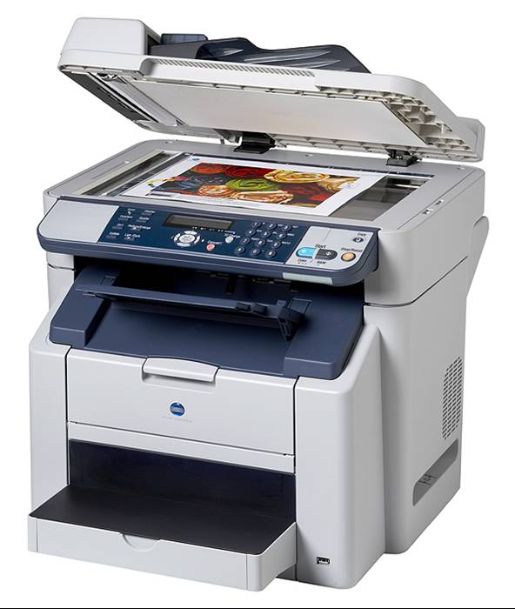
Multifunkčné zariadenie
Jedno zariadenie, ktoré má v sebe zabudovaných viac funkcií
Môže to byť tlačiareň, skener, kopírka, fax.

